Slide 1
Kazuistika - Inzulinom
Tomáš Jůza
Klinika radiologie a nukleární medicíny FN Brno a LF MU

Slide 2
Muž 45 let
OA: hypertenze, astma bronchiale
V řádu měsíců stupňující se přechodné hemiparezy, noční poruchy chování, poruchy vědomí v 30-120min
Krom neurologického vyšetření indikováno:
CT mozku
Následně MRI mozku

Slide 3
CT i MR mozku bez průkazu vysvětlující patologie
Pracovní diagnóza „NON-REM parasomnie“
V rámci další pátrání objednán na PET/MRI
V rámci lačnění před PET vyšetřením zjištěna glykemie 0,5 mmol/l
Možné příčiny hypoglykemie?

Slide 4
Vysloveno podezření na inzulinom
Indikováno cílené ultrazvukové vyšetření pankreatu

Slide 5
Hypoechogenní kulovité ložisko v hlavě pankreatu s patrnou vaskularizací v barevném modu
Doplněno i.v. podání kontrastní látky – CEUS *
*CEUS = Contrast-enhanced ultrasound

Slide 6
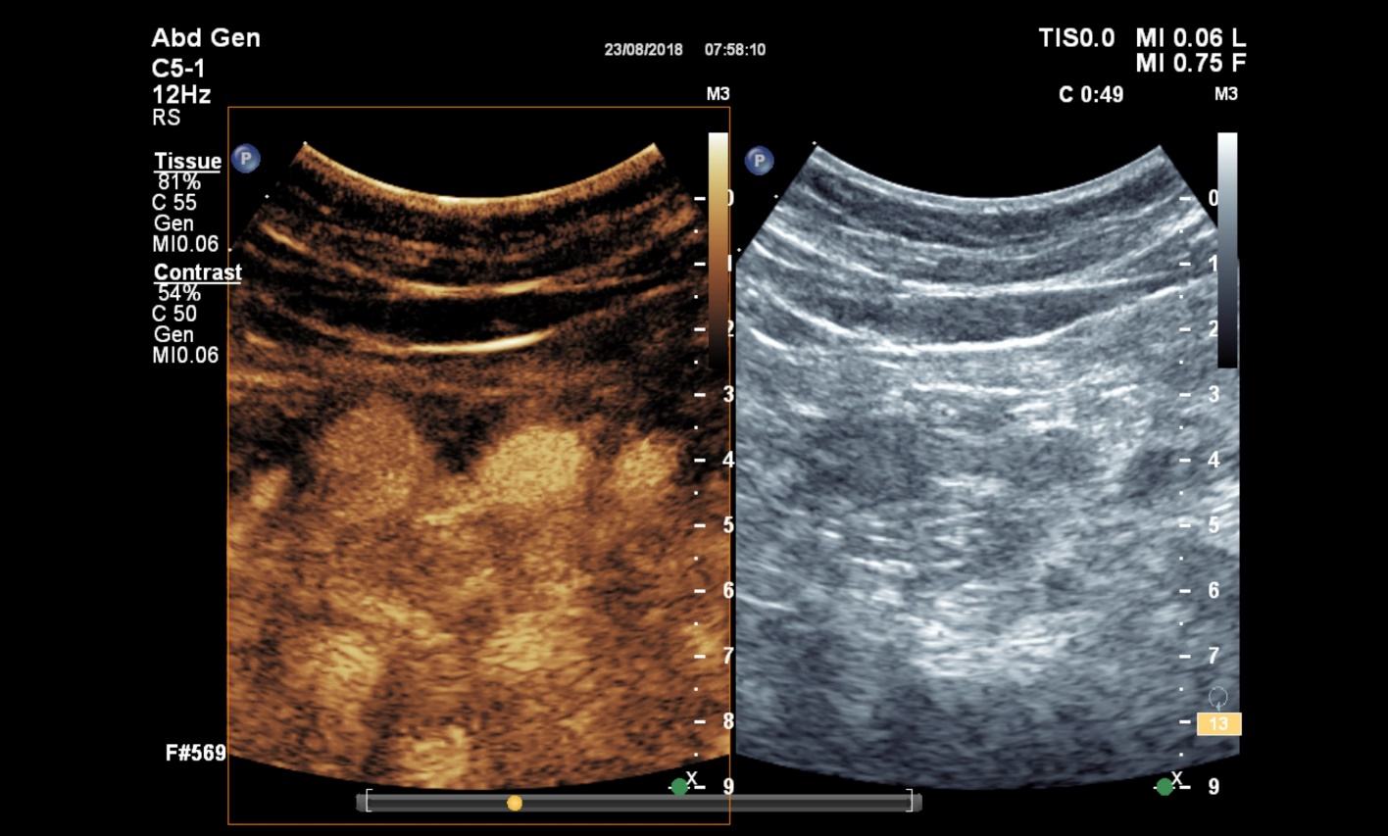
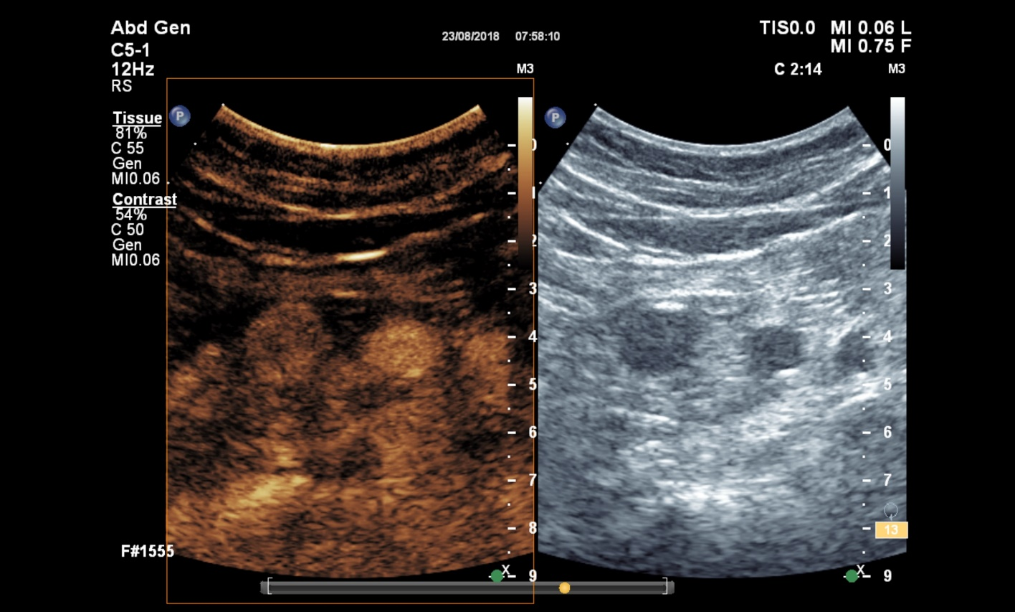
CEUS ložiska
Ložisko
V. portae
Ložisko
V. portae
Ložisko
V. portae
Ložisko
V. portae
Ložisko se po podání kontrastní látky rychle (v arteriální fázi) sytí a zůstává nasyceno i déle než 2min
Vlevo v odstínech žluté kontrastem zvýrazněný obraz, vpravo běžné B-mód zobrazeni

Slide 7
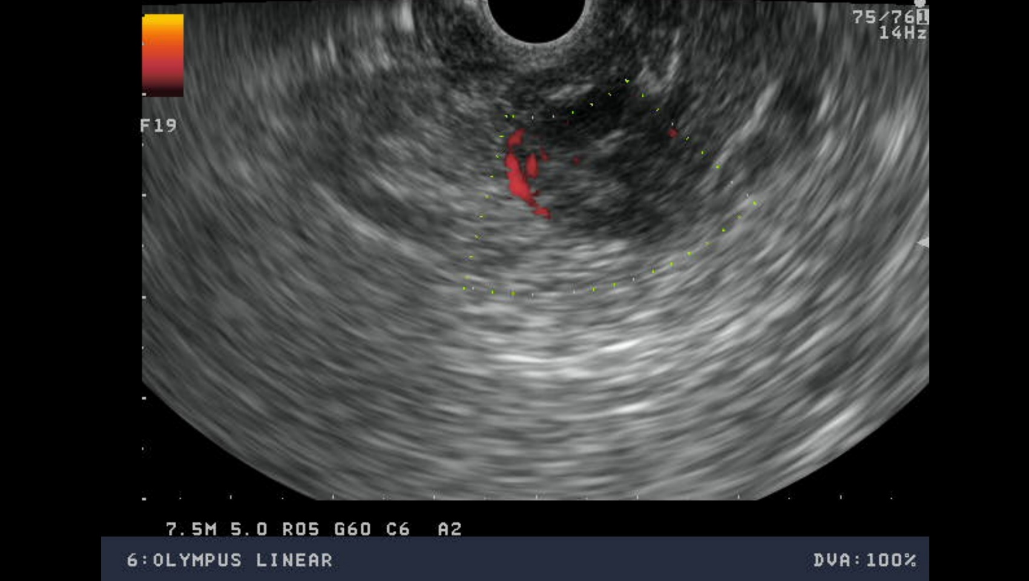
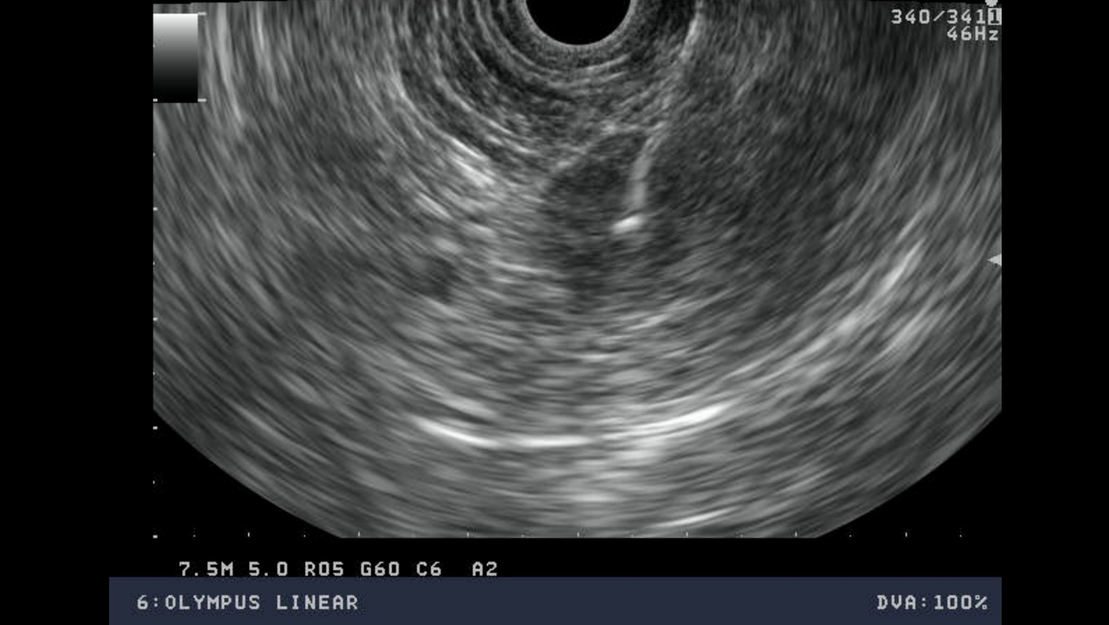
Doplněno endosonografické vyšetření
Stejný nález – hypoechogenní vaskularizované ložisko hlavy pankreatu
Provedena FNAB (fine needle aspiration biopsy)
Bioptická jehla

Slide 8
Doplněno CT s i.v. k.l. 2 fáze postkontrastně
Ložisko hlavy pankreatu - v dif.dg. na 1. místě neuroendokrinní tumor.
Bez známek jednoznačné diseminace.

Slide 9
Doplněn octreoscan a MRCP
Octreoscan
Octreoscan – k posílení diagnózy neuroendokrinního tumoru:
Ložisko patologicky zvýšené aktivity v oblasti hlavy pankreatu, bez dalších ložisek patologicky zvýšené aktivity
MRCP – k určení vztahu ložiska k pankreatickému vývodu – radikalitě operačního výkonu
Ložisko hlavy pankreatu bez jednoznačného kontaktu s Wirsungovým vývodem.

Slide 10
Provedena chirurgická enukleace ložiska
Histologicky jak z FNAB tak z resekátu potvrzen neuroendokrinní tumor pankreatu grade 2
Následně pacient již bez úvodních potíží
Nyní v onkologickém a endokrinologickém sledování bez známek recidivy či diseminace

Slide 11
Závěr – inzulinom
Patří mezi neuroendokrinní tumory
Ve většině případů benigní
Téměř výhradní lokalizace v pankreatu
Klinicky symptomatologie z nadprodukce inzulinu -> hypoglykemie
V radiologickém obraz typické arteriální sycení k.l.

